Slide 1


2024년도 KDT
[키오스크 1차] 프로젝트 결과 보고
[과정명] : XXXXX(2024.01.01 – 2024-02.01
소속 및 보고자
보 고 날 짜
이시현
2024.05.22
Phone.
E-mail.
010-1111-1111
dwitt@naver.com

Slide 2

목 차
01
프로젝트 개요
02
프로젝트 팀 구성 및 역활
03
수행 절차 및 방법
04
프로젝트 수행 결과
05
현장 교강사 평가
06
기타 활동 자료

Slide 3

02. KDT Project
훈련생 | 역할 | 담당 역할
이시현 | 팀장 | 서버 및 데이터 베이스 설계
김태호 | 팀원 | UI 개발, 반응형 웹 구현
이호승 | 팀원 | 기능 및 성능 테스트
전진훈 | 팀원 | UI 개발, 인터랙티브 요소 구현
최원준 | 팀원 | API 개발, 외부 서비스 연동
현장강사 홍길동 | 멘토 | 프로젝트 메니저 / 주제제시 / 멘토링 / 평가
프로젝트
팀 구성
및 역활

Slide 4
구분 | 기간 | 활동 | 비고
사전 기획 | 03/01(토) ~ 03/08(토) | 프로젝트 목적 정의 ,화면 구성 기획, 주문 흐름 설계, 메뉴 및 재고 모델 기획 | 아이디어 선정
데이터 수집 | 03/09(일) ~ 03/15(토) | 상품/ 지점/재고 정보 수집, API 명세 정의 | 협약기업 데이터 협조
데이터 전처리 | 03/16(일) ~ 03/22(토) | ERD 설계, 테이블 생성, MyBtis 연동, URL파라미터 및 sessionStorage 흐름 설계 | DB 및 데이터 구조 설계
모델링 | 03/23(일) ~ 03/29(토) | 맛 선택 페이지 페이징 처리, 맛 선택 후 수정기능, 주문 수정 흐름 처리 | 팀별 중간보고 실시
서비스 구축 | 03/30(일) ~ 04/19(토) | React UI 완성, 관리자 페이지(재고 조회/입출고/발주) 구현, Toss Payments 결제 연동 및 API 통합 | 최적화, 오류 수정
통합 및 테스트 | 04/20(일) ~ 04/28(토) | 기능 및 성능 테스트, 주문/결제 최종 점검, 관리자 기능 검증, 발표 자료 제작 | 시연 준비
총 개발기간 | 03/01(토) ~ 04/28(월)(총 8주) | 전체 프로젝트 기획부터 구현,테스트, 발표까지 전 과정 수행 | 전체 일정 완료
03. KDT Project
프로젝트
수행절차
및 방법

Slide 5
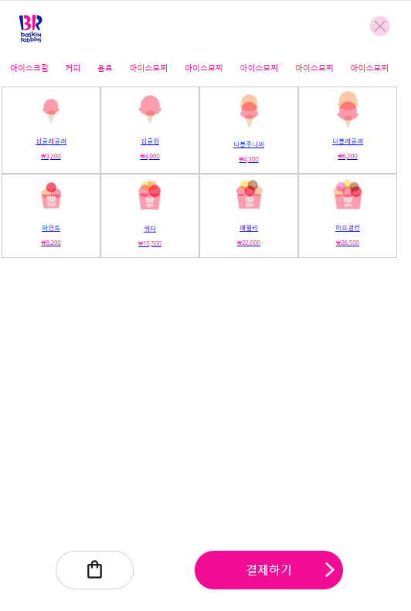
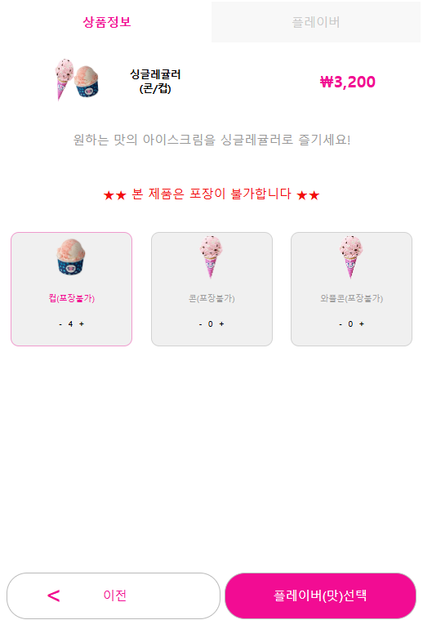
키오스크 페이지
04. KDT Project
프로젝트
수행과정
아이스크림 종류 클릭 후 상품 정보 페이지로 이동 이동 후 종류 개수 추가

Slide 6
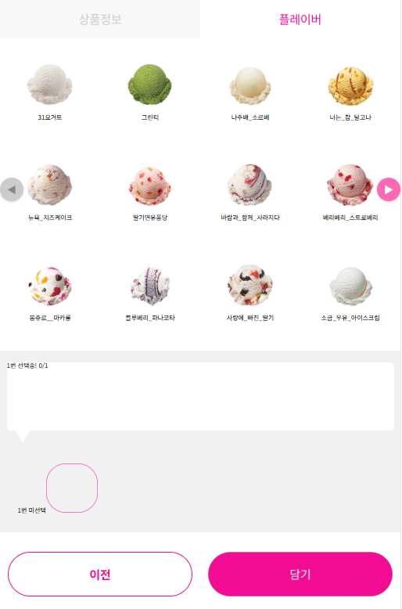
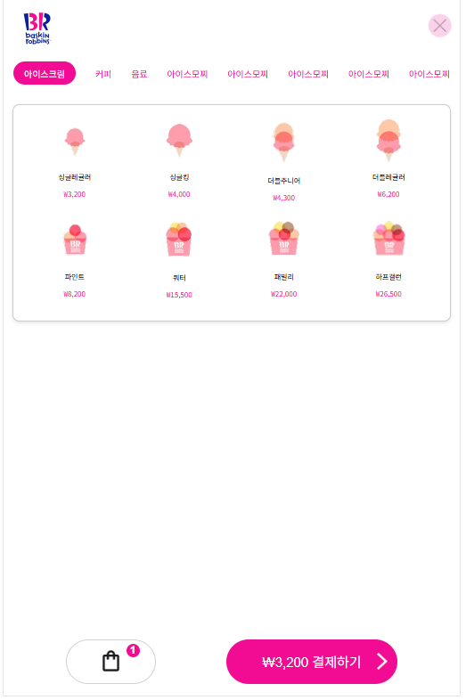
키오스크 페이지
04. KDT Project
프로젝트
수행과정
아이스크림 맛 선택 후 해당 값을 가져와 장바구니 개수 추가 및 금액 증가

Slide 7
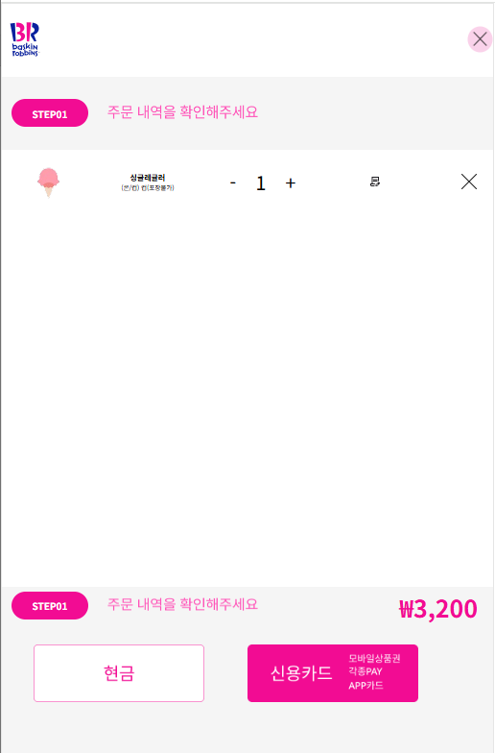
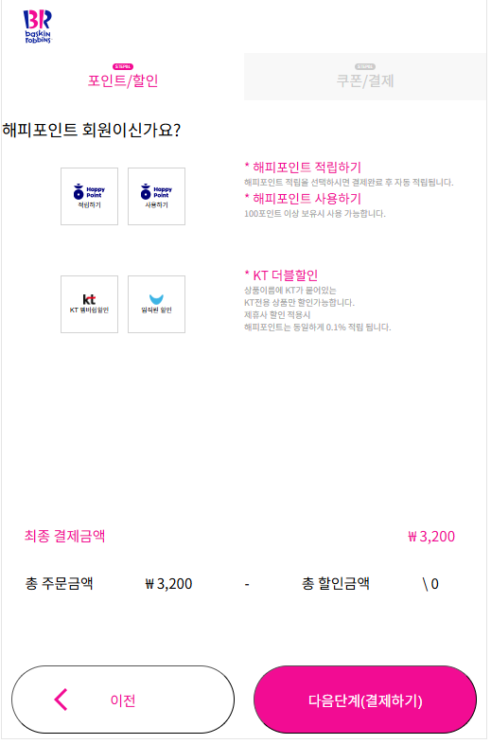
키오스크 페이지
04. KDT Project
프로젝트
수행과정
메인 화면에서 결제하기 버튼 클릭 시 장바구니 이동 신용카드 버튼을 클릭 시 포인트 /할인 페이지 이동

Slide 8
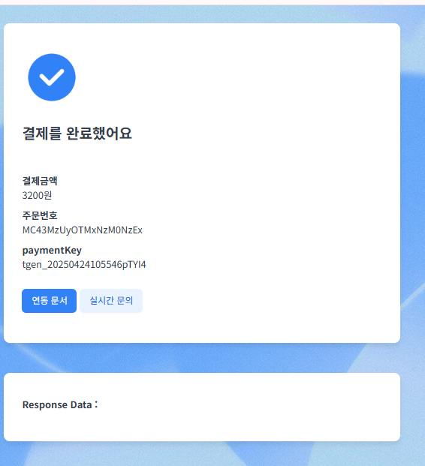
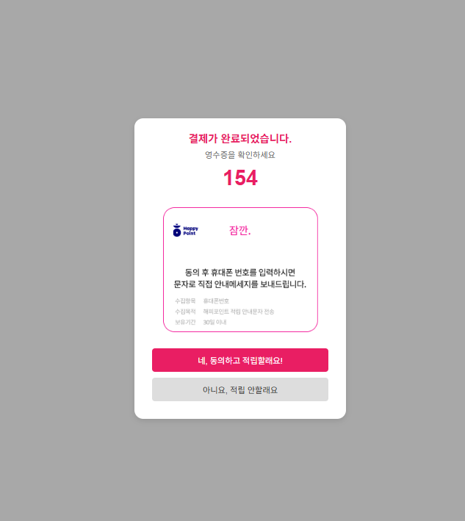
키오스크 페이지
04. KDT Project
프로젝트
수행과정
결제 완료 후 버튼을 클릭 시 결제 완료 페이지 이동

Slide 9
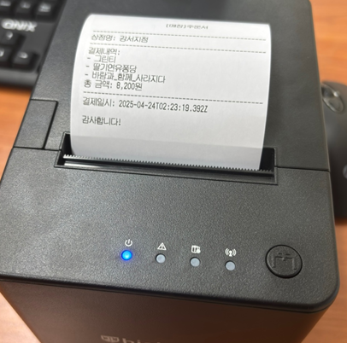
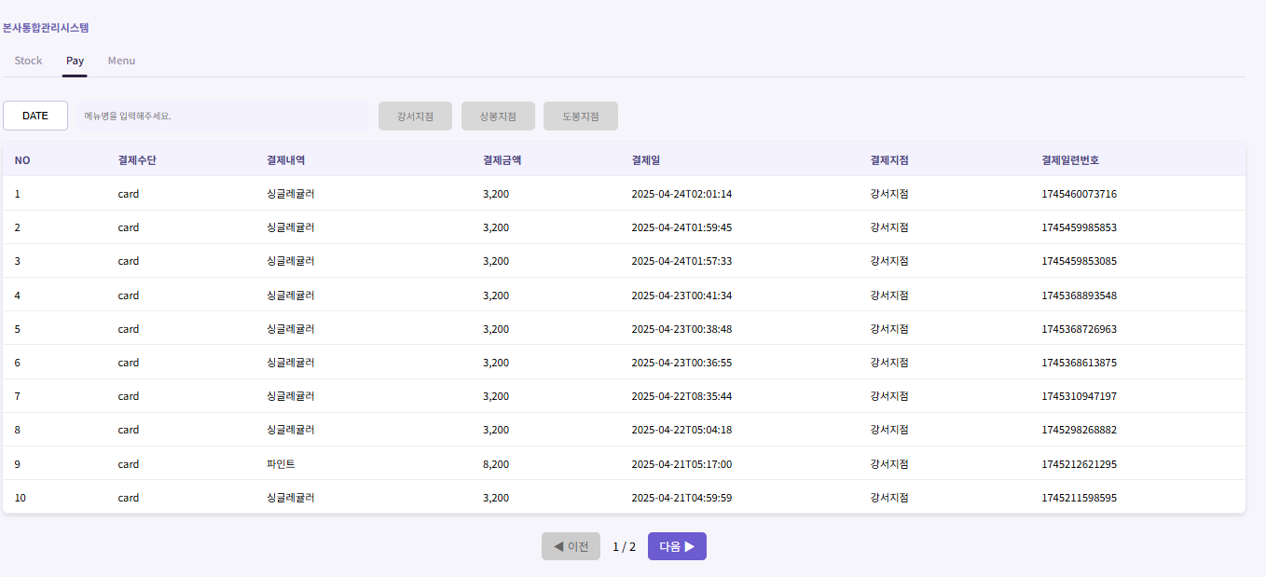
키오스크 페이지
04. KDT Project
프로젝트
수행과정
빨간 버튼 클릭 시 영수증 출력 회색 버튼 클릭 시 주문 내역 저장

Slide 10
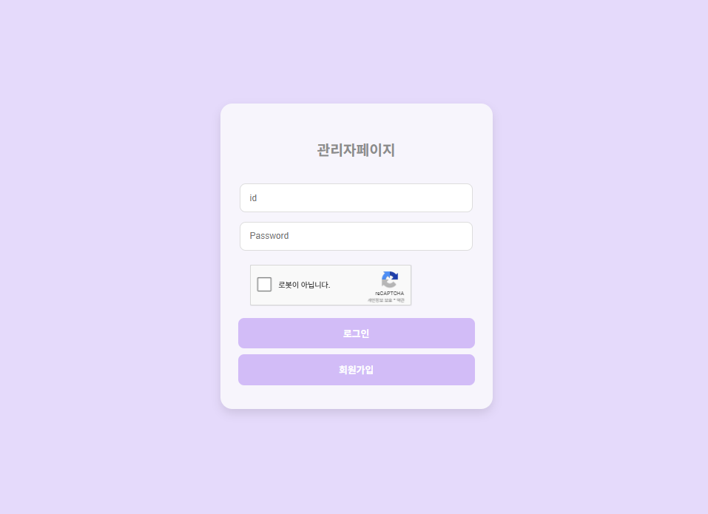
관리자 페이지
04. KDT Project
프로젝트
수행과정
로그인 시 해당 회원의 권한에 따라 페이지 이동 /
- 지점 관리자 -> 지점 관리 페이지 - 본사 관리자 -> 본사 관리페이지 구글 리캡챠를 활용하여 캡챠 미인증 시 로그인 불가

Slide 11
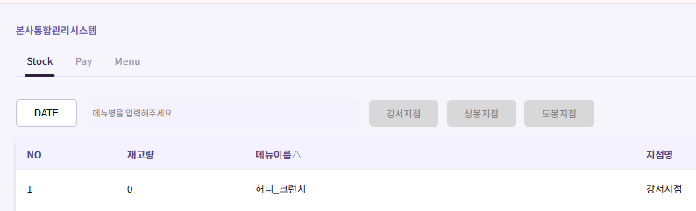
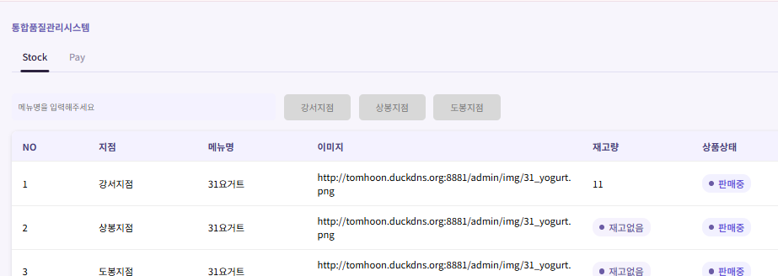
관리자 페이지
04. KDT Project
프로젝트
수행과정
권한 별 로그인 페이지 다름을 확인

Slide 12
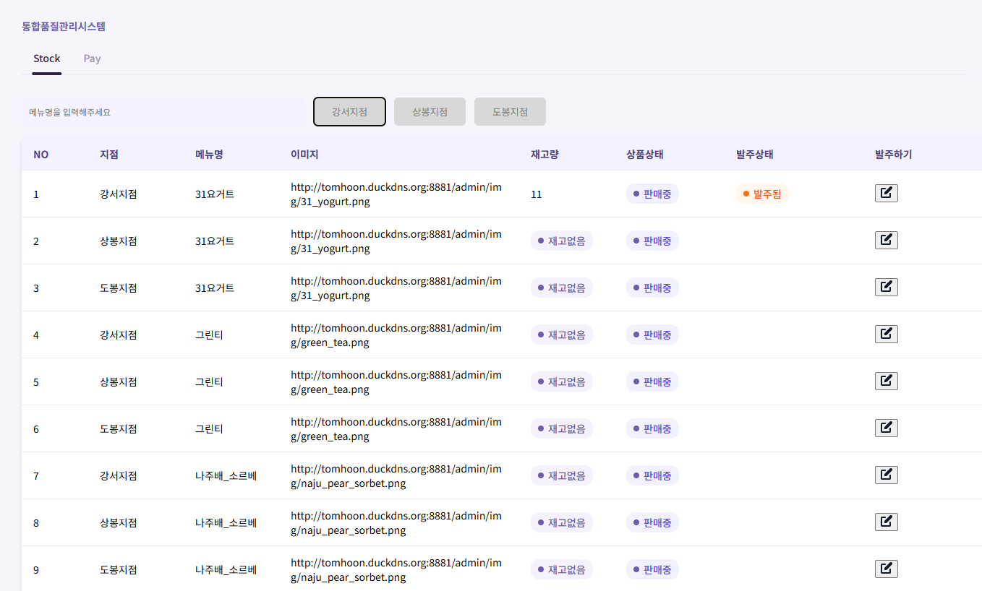
관리자 페이지
04. KDT Project
프로젝트
수행과정
- 필터를 통해 지점 별 재고 리스트 확인, 메뉴명 검색 기능 - 메뉴의 재고 수량을 확인하고 발주 요청 가능

Slide 13
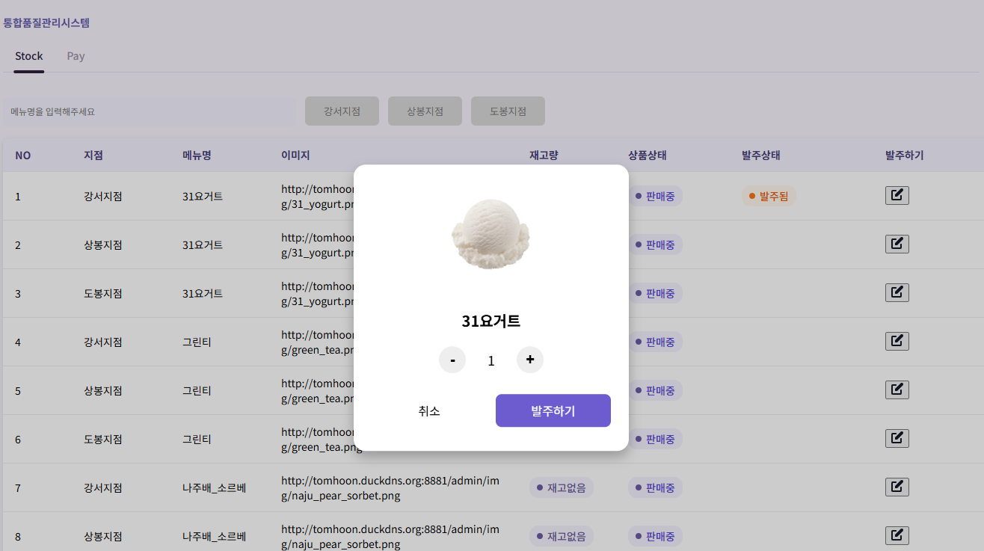
관리자 페이지
04. KDT Project
프로젝트
수행과정
- 발주하기 클릭 시 수량을 선택하여 본사에 발주 요청을 보냄

Slide 14
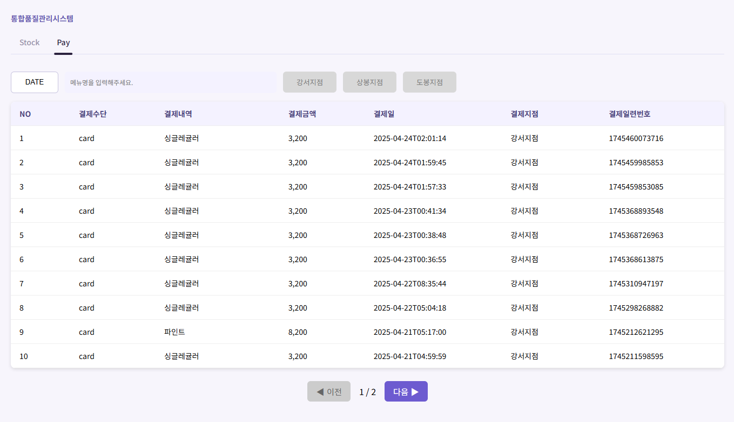
관리자 페이지
04. KDT Project
프로젝트
수행과정
키오스크에서 결제한 내역을 Pay 페이지에서 확인 가능 - 결제 내역 선택 시 결제 상세보기 페이지 이동하여 (주문번호, 가격, 결제방법, 지점, 맛 선택) 을 확인할 수 있다
날짜, 지점, 메뉴명 필터링 기능 포함

Slide 15
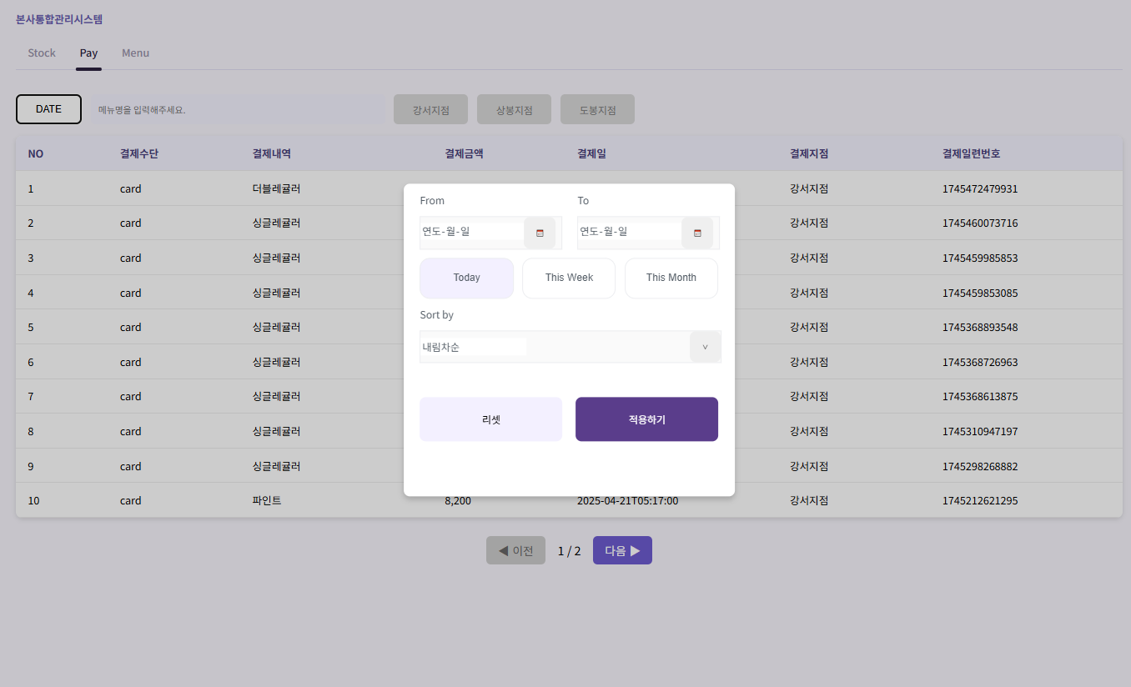
관리자 페이지
04. KDT Project
프로젝트
수행과정
날짜 필터링을 통해 해당 기간의 결재 내역을 확인할 수 있다.

Slide 16
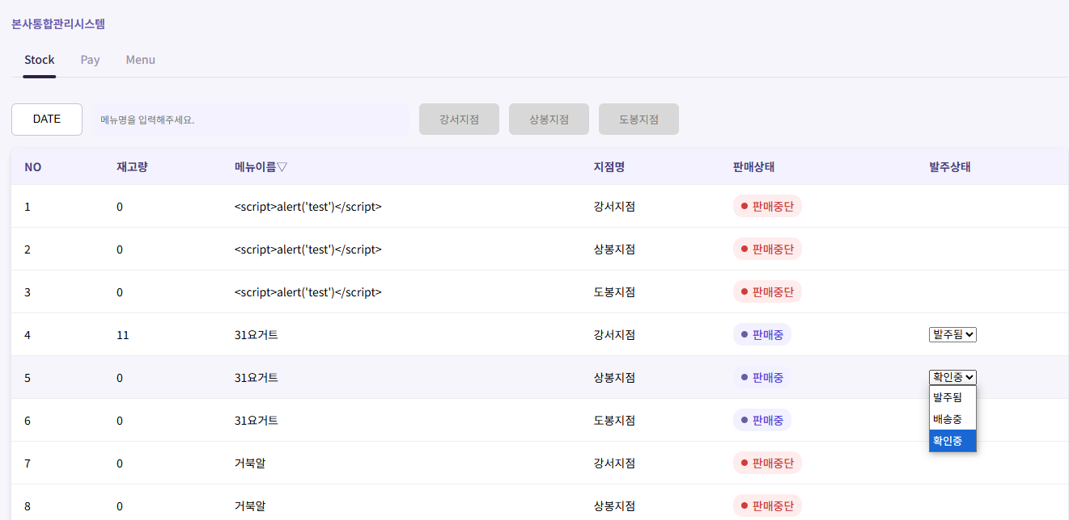
관리자 페이지
04. KDT Project
프로젝트
수행과정
본사 재고 확인 페이지에서 발주 상태 값을 발주됨으로 변경 시 재고 수량 값 증가 & 발주 상태 변경
헤더쉘 부분을 클릭 시 내림차순, 오름차순 정렬이 가능함

Slide 17
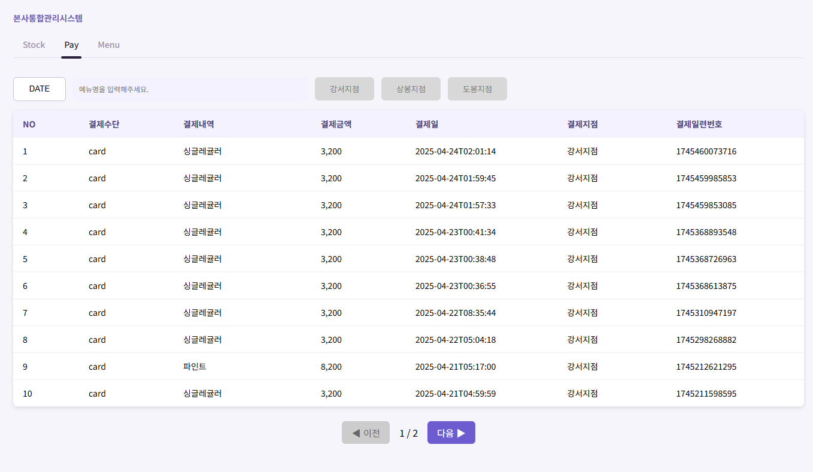
관리자 페이지
04. KDT Project
프로젝트
수행과정
키오스크에서 결제한 내역을 Pay 페이지에서 확인 가능 - 결제 내역 선택 시 결제 상세보기 페이지 이동하여 (주문번호, 가격, 결제방법, 지점, 맛 선택) 을 확인할 수 있다
날짜, 지점, 메뉴명 필터링 기능 포함

Slide 18
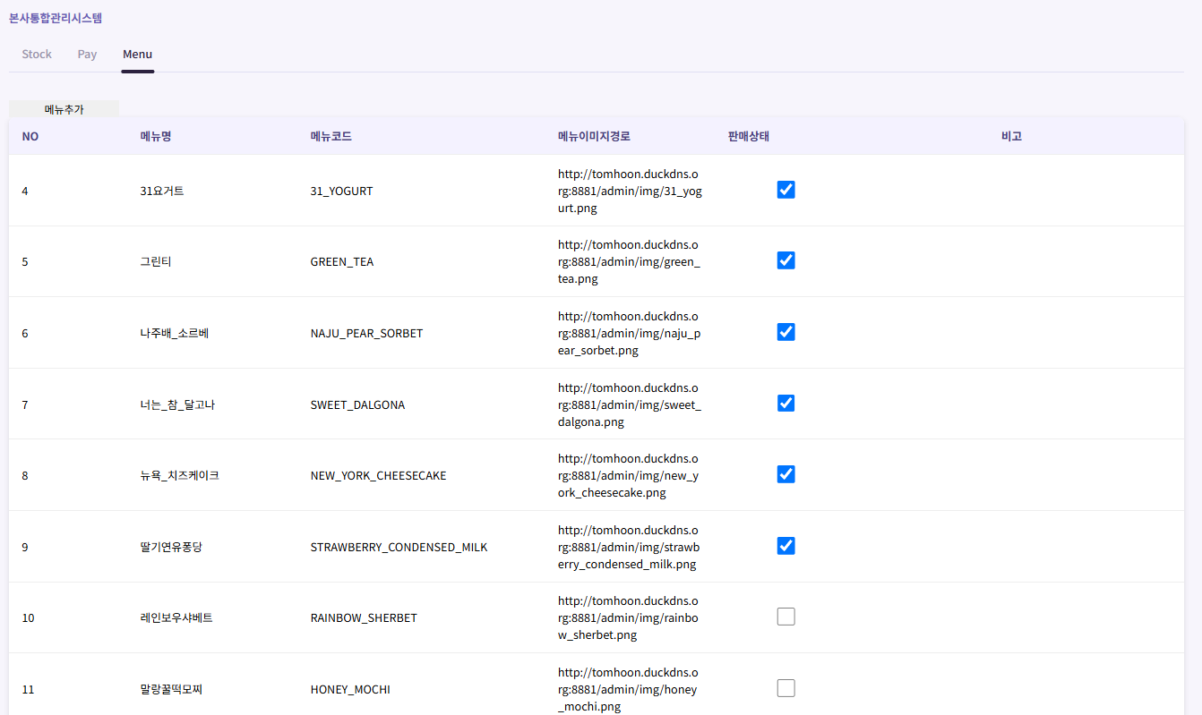
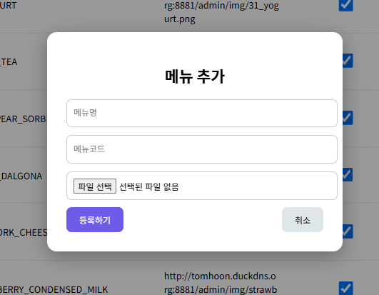
관리자 페이지
04. KDT Project
프로젝트
수행과정
- 해당 메뉴 별 메뉴 정보 확인 및 판매 상태 변경 가능 ( 체크 : 판매중, 미체크 : 판매중단 )
- 메뉴 추가 버튼을 클릭하여

Slide 19
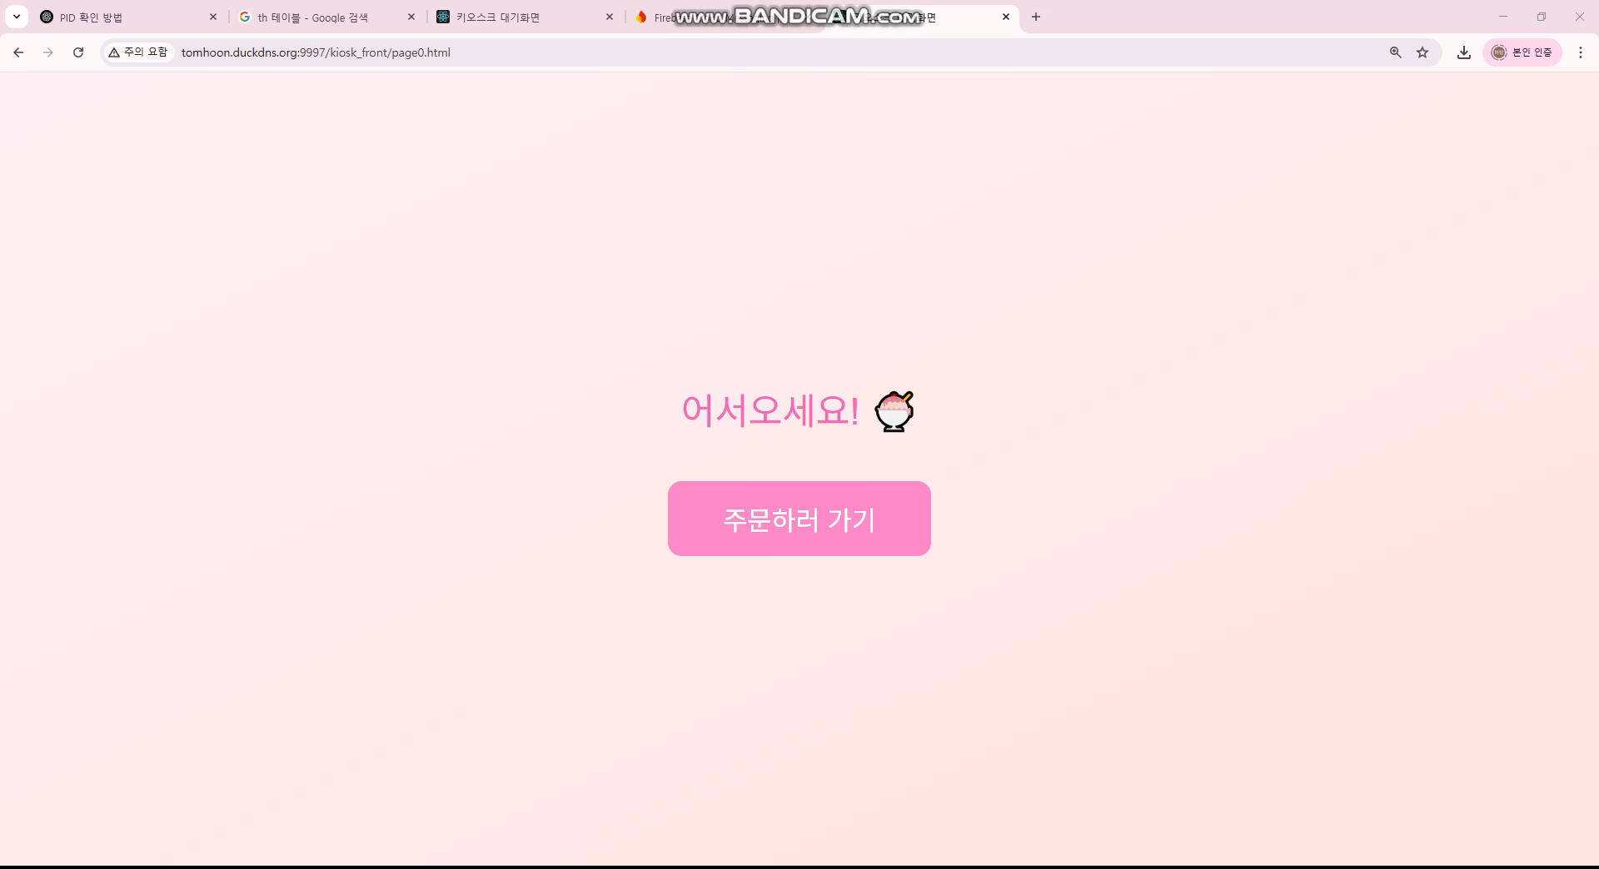
04. KDT Project
프로젝트
수행과정

Slide 20


05. KDT Project
현장 교강사 평가
프로젝트 결과물에 대한 완성도 평가
프로젝트 진행 간 잘한 부분과 아쉬운점
프로젝트 결과 평가 점수 기재
프로젝트 진행을 수행함에 있어 잘한 부분과 문제점
프로젝트 결과 피드백
프로젝트 수행간 느낀 점
현장전문가의 피드백에 따라 주요 내용 기술
프로젝트의 전체적인 구조 기술

Slide 21
06. KDT Project
기 타
활동자료
프로젝트 활동 이미지 자료

